Slide 1
長庚科技大學 多功能智慧教室
群瓏科技
專案經理
李應群Bruce
0910-081-831

Slide 2
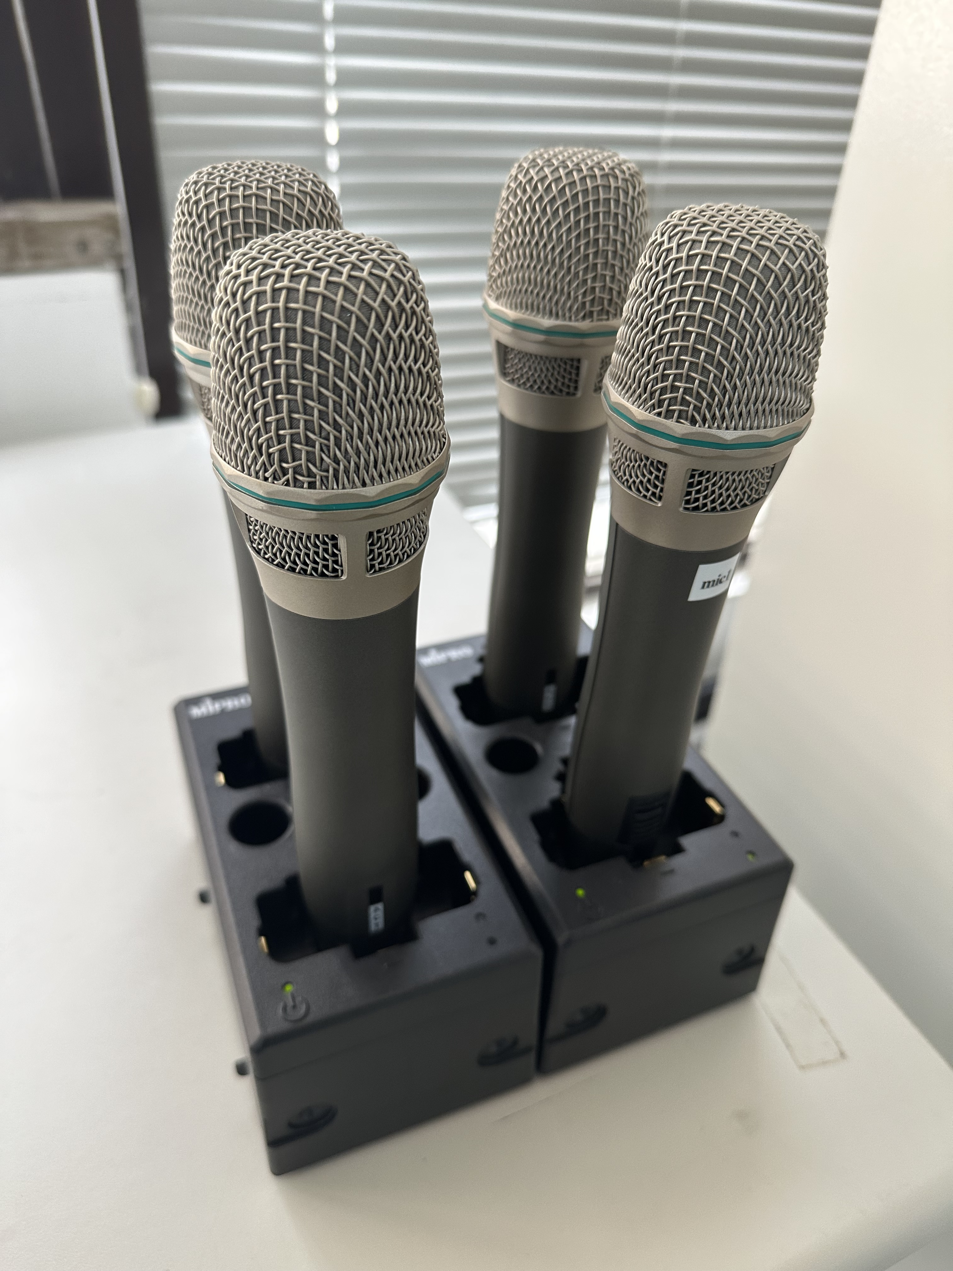

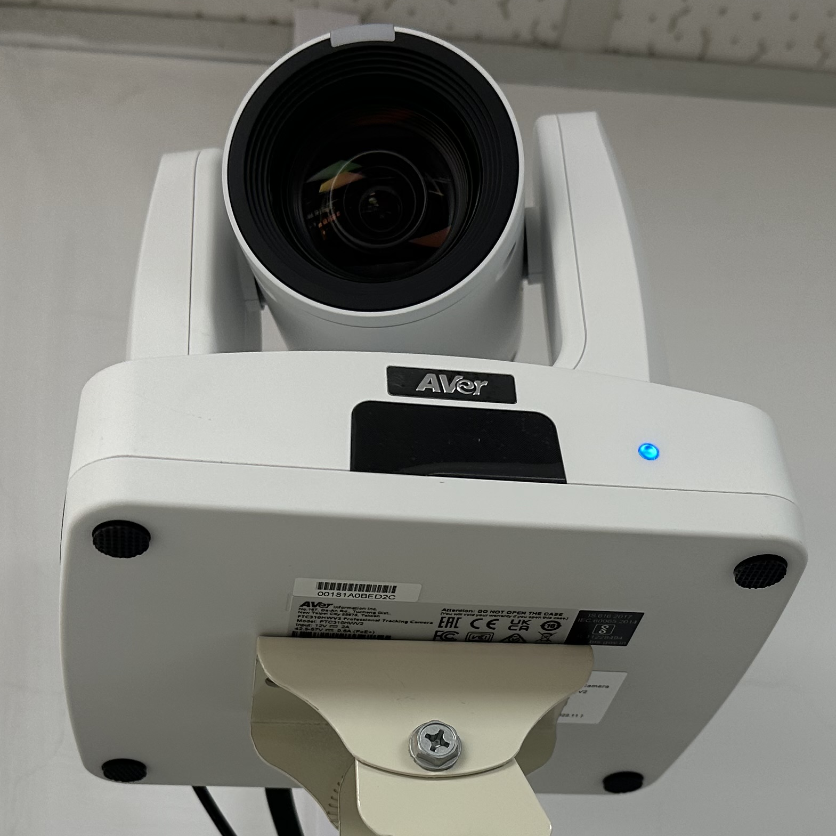
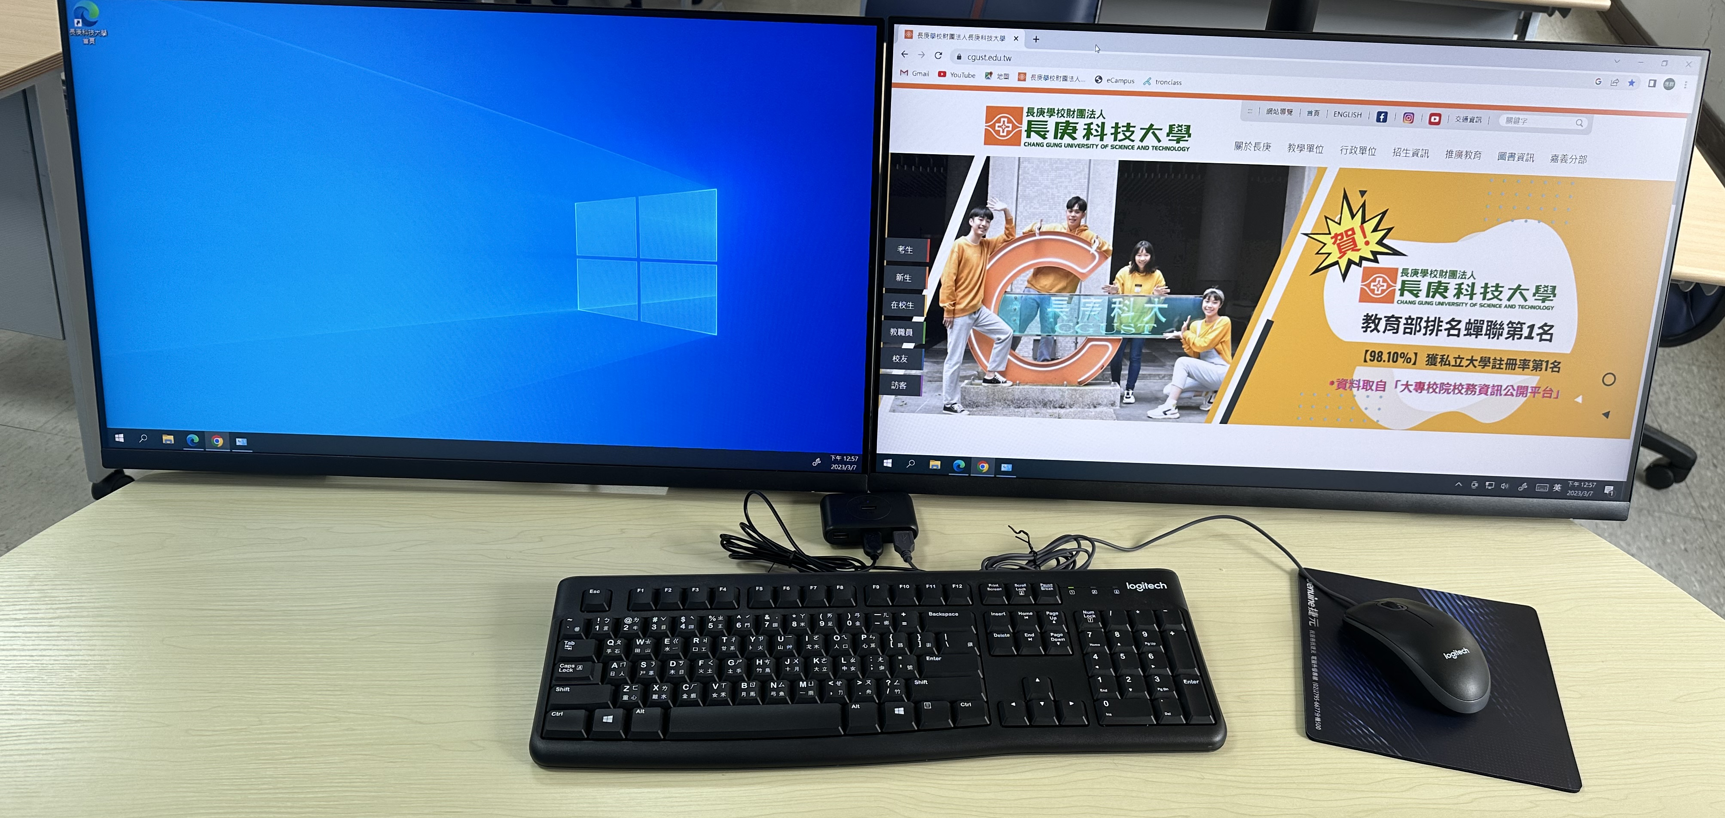
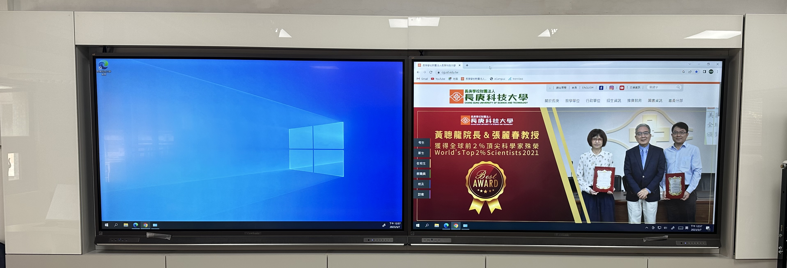
現場設備介紹
iPad環控主機
無線麥克風
桌上型電腦
觸控螢幕
視訊會議攝影機

Slide 3
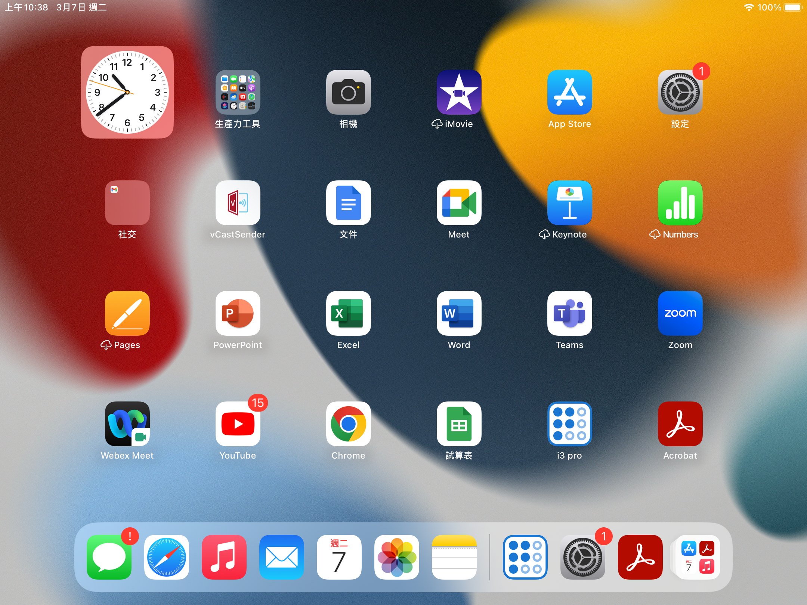
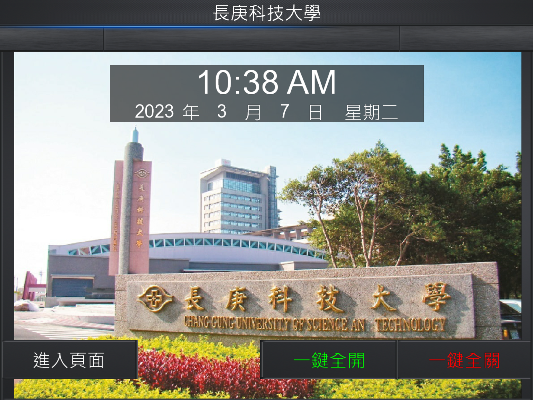
一鍵全開

Slide 4
模式介紹
課堂互動模式：電腦觸控雙螢幕模式，可直接透過觸控螢幕操作電腦。
視訊會議模式：可透過ipad直接呼叫webex視訊會議軟體，並控制攝影機。
分組投影模式：將右畫面切換至無線投影模式，

Slide 5
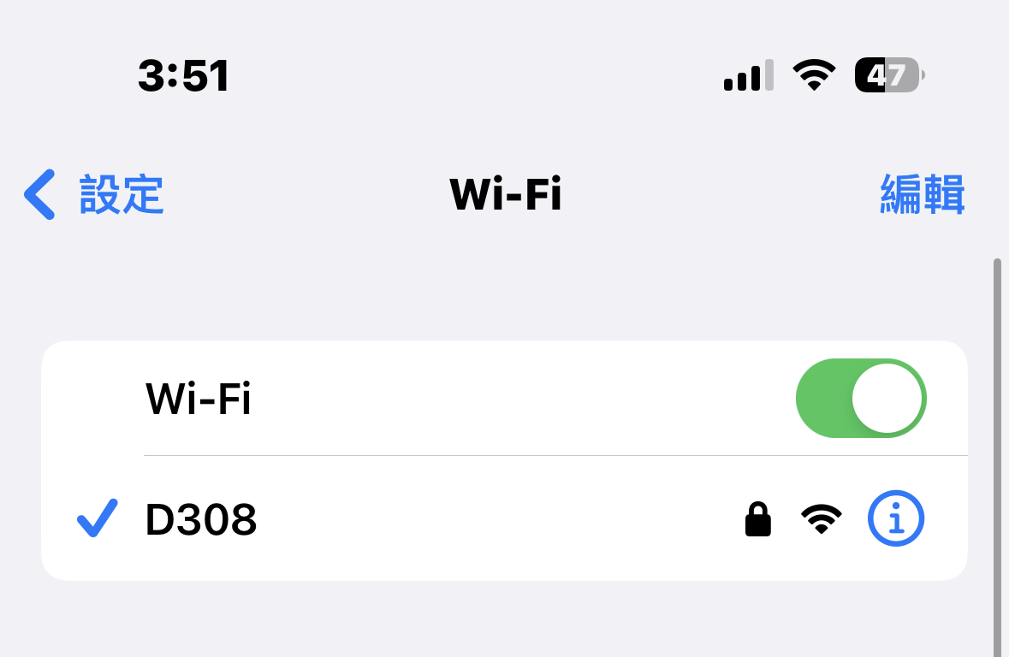
常用教學-教室無線網路連線
Wifi名稱:D308
密碼：D308D308

Slide 6
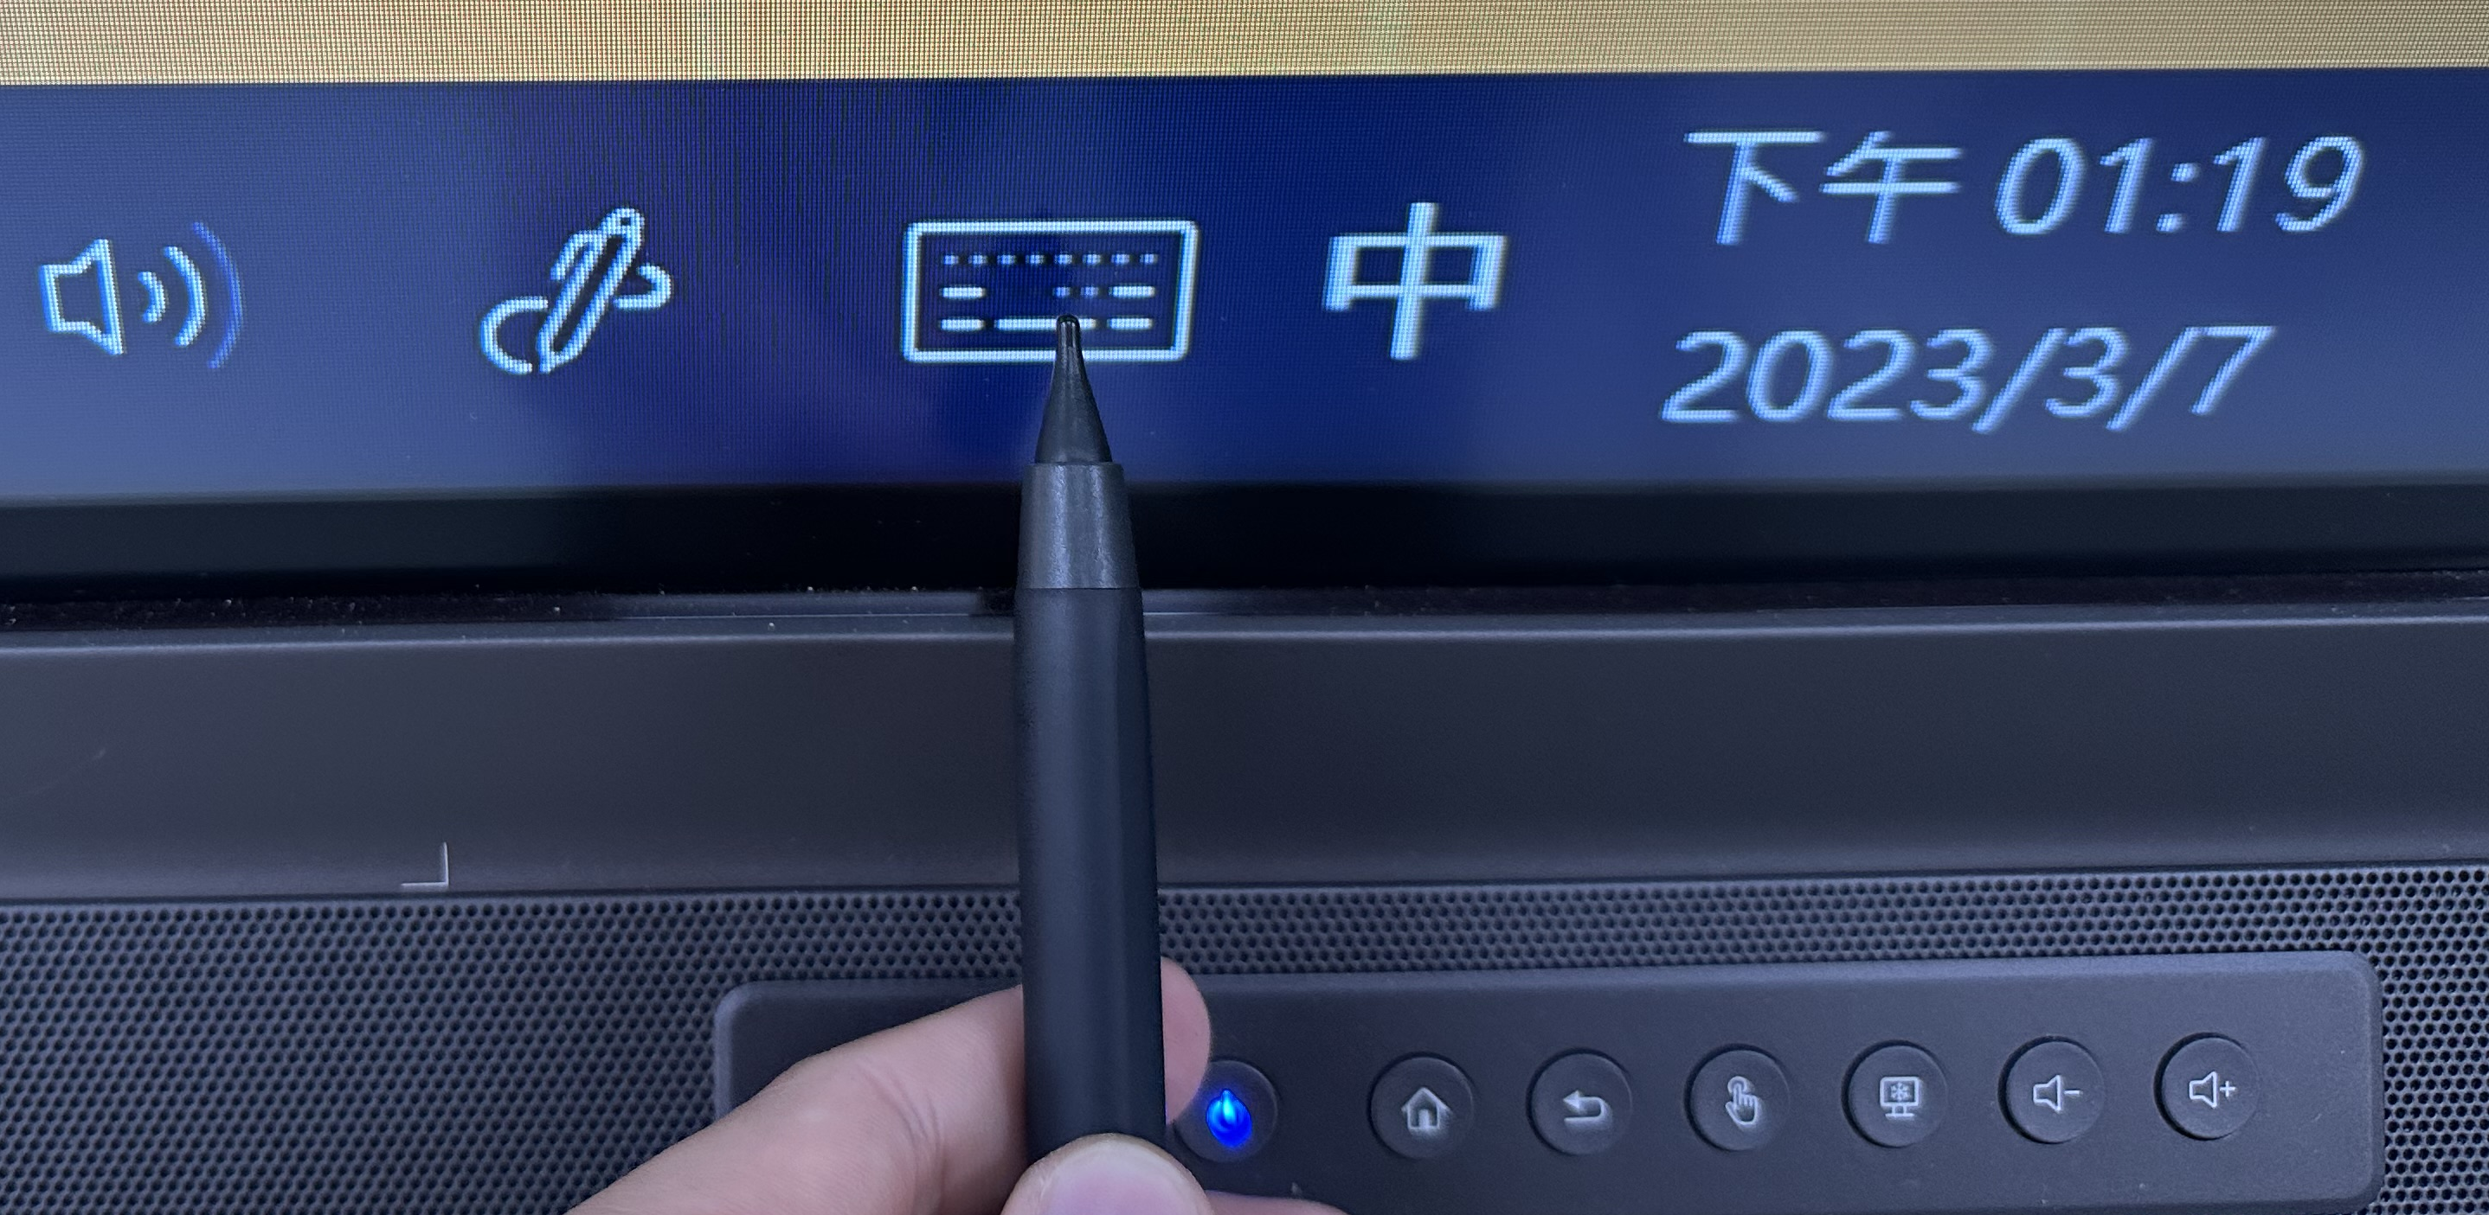
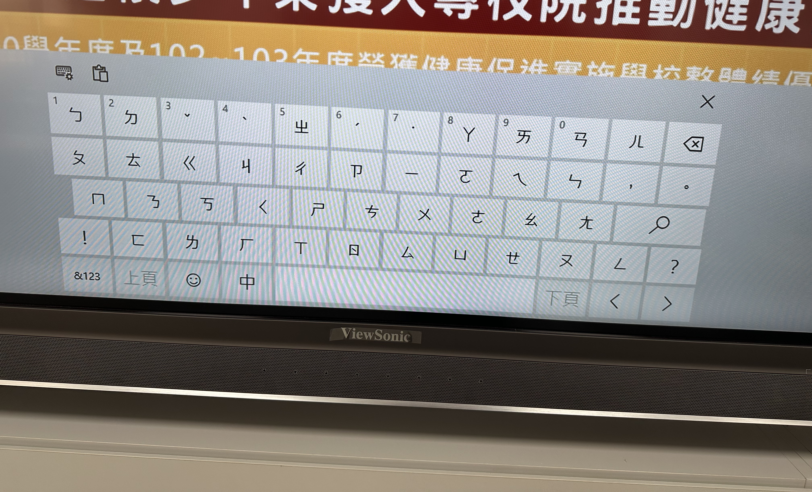
常用教學-觸控螢幕輸入法
直接透過觸控螢幕進行輸入
點擊觸控螢幕的右下方，即可開始小鍵盤
Ｃ

Slide 7
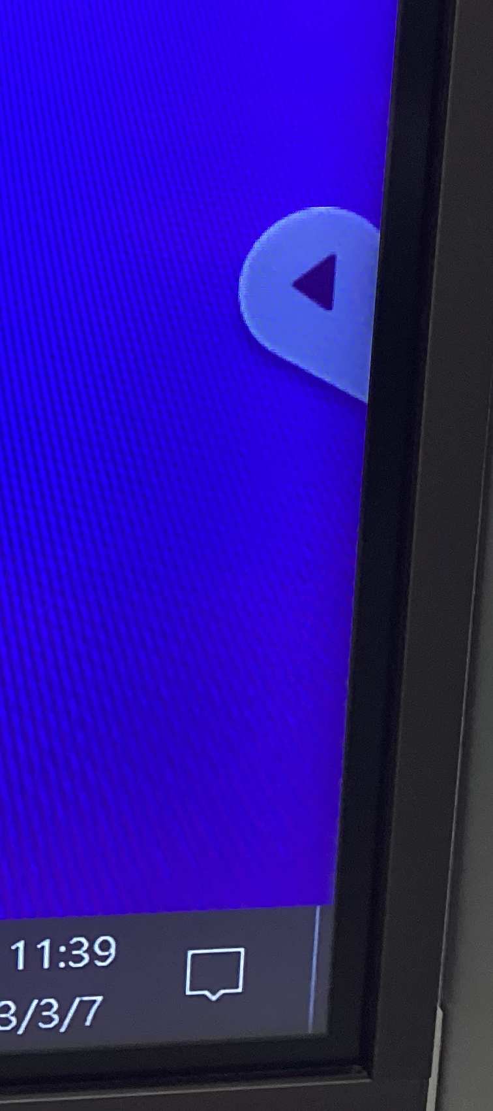
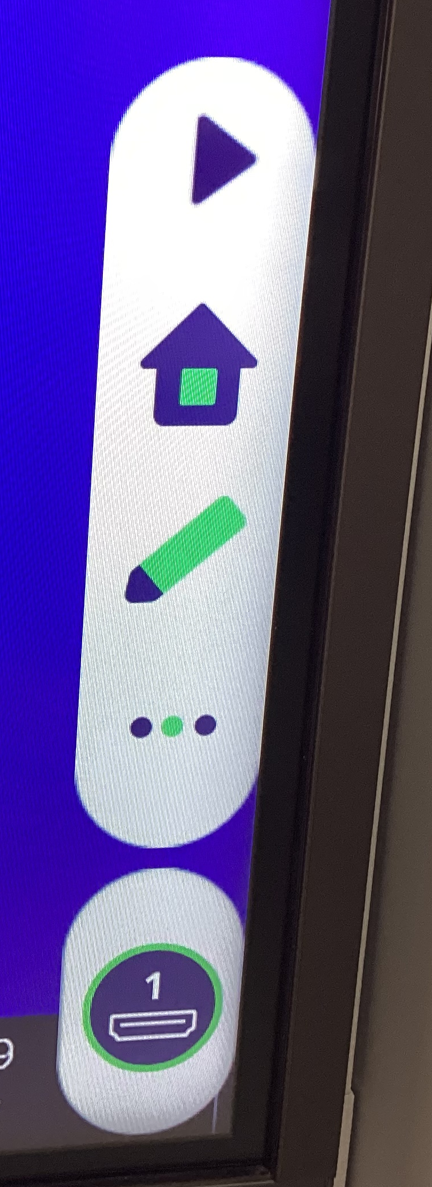
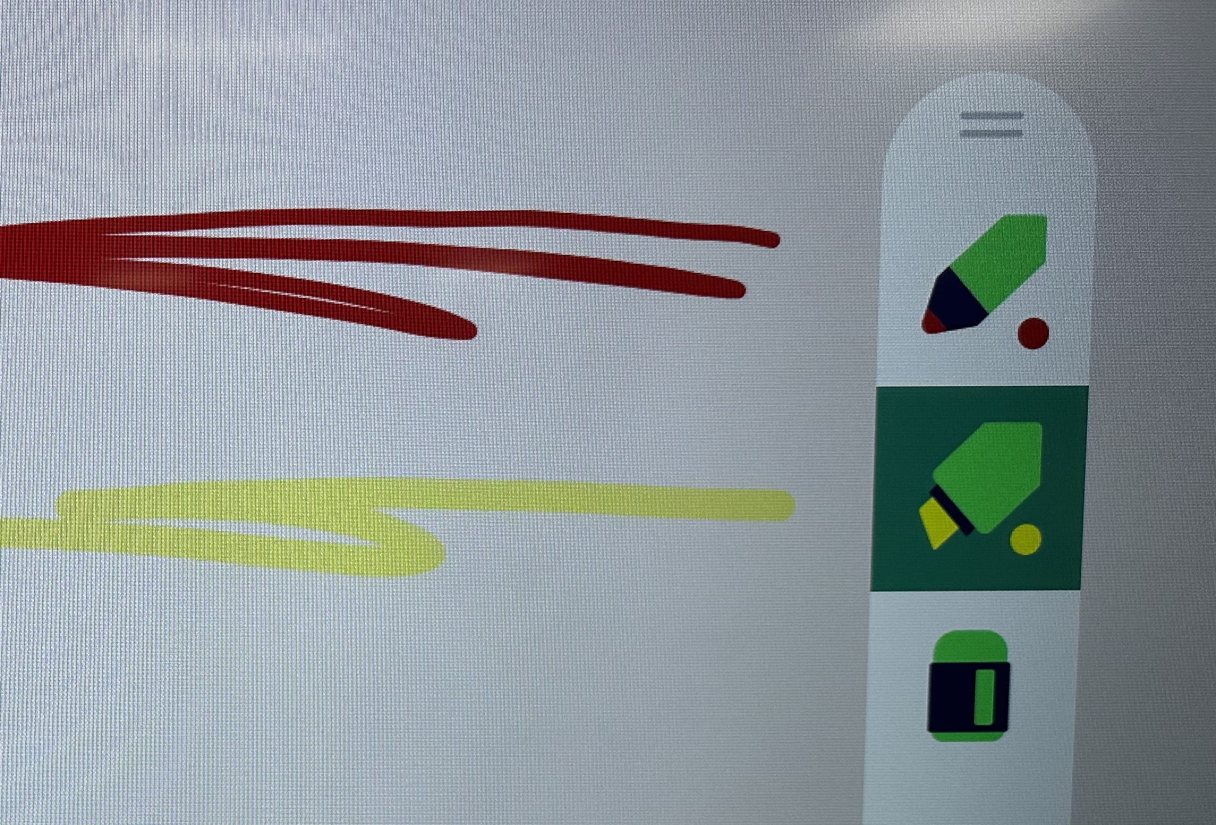
常用教學-觸控螢幕畫筆
螢幕的右側，網內畫，可以叫出小標示
點擊後，點選畫筆，老師即可在課堂中做筆記

Slide 8
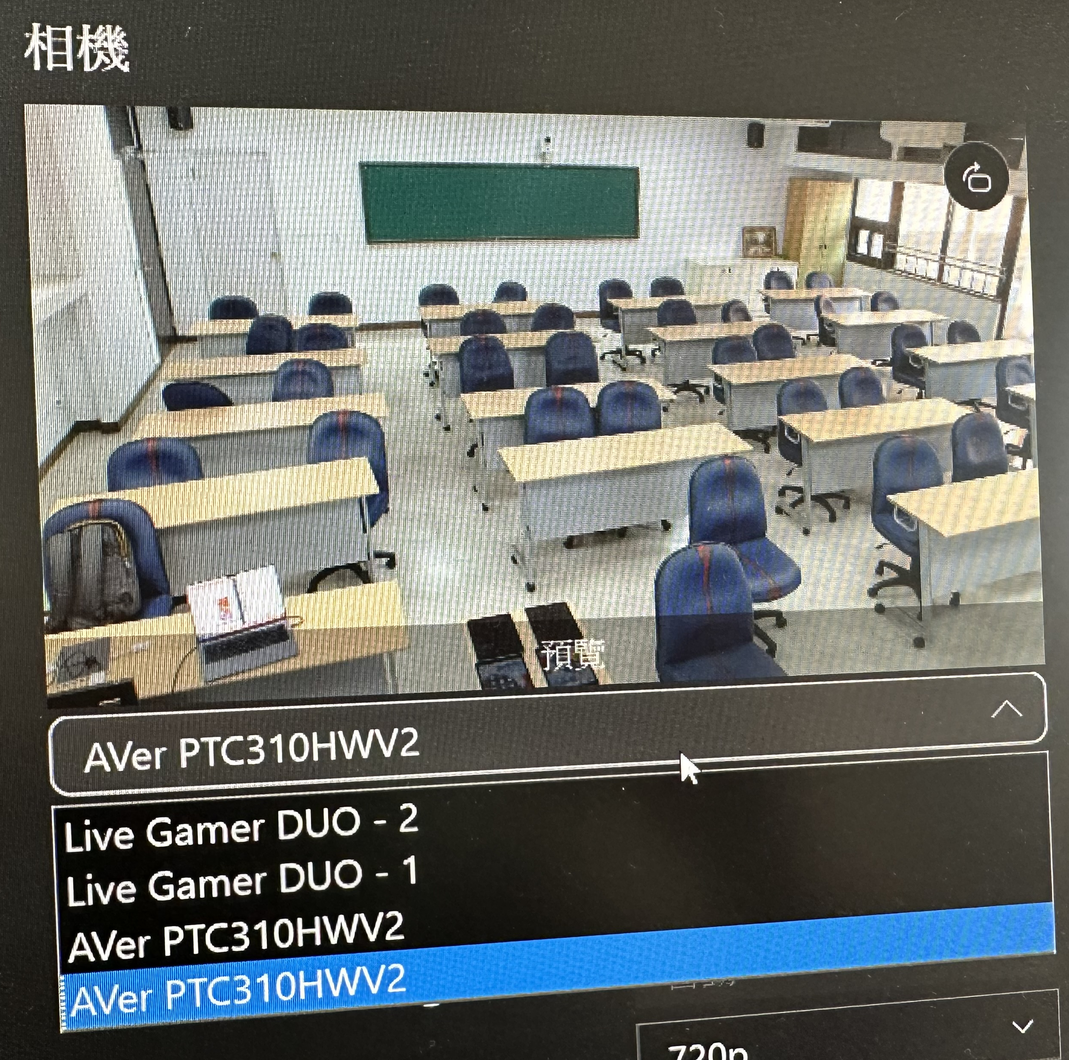
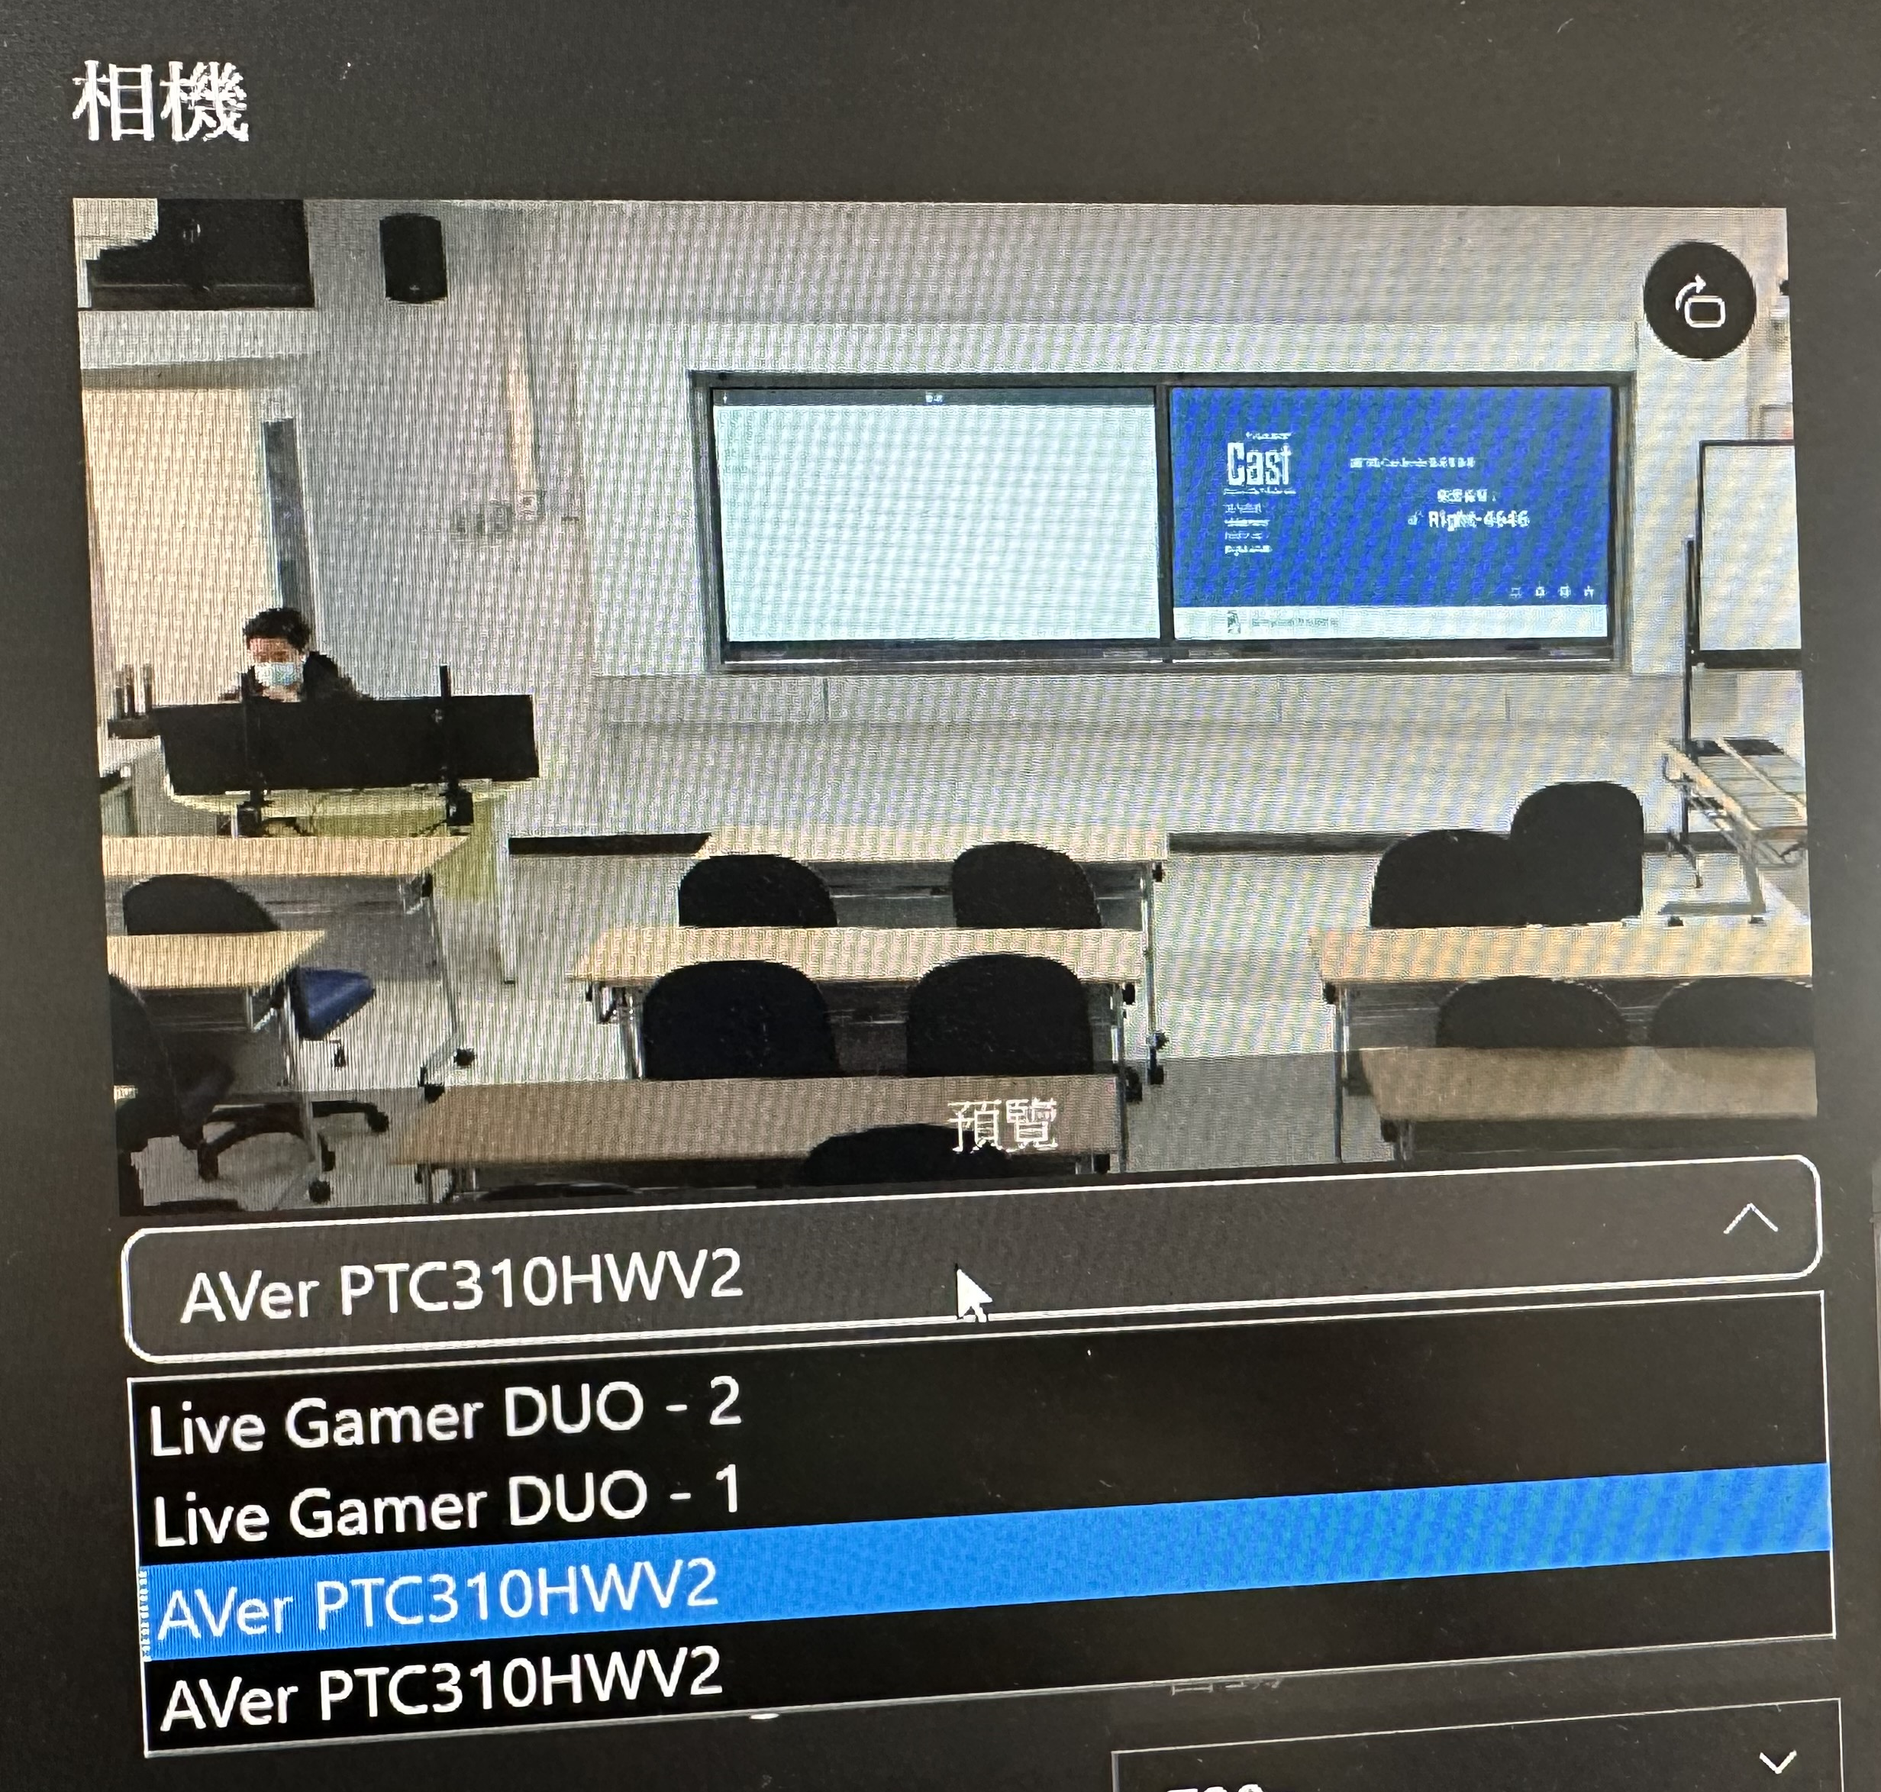
常用教學-視訊會議
視訊會議時，可自由選擇是要選擇前攝影、後攝影機。

Slide 9
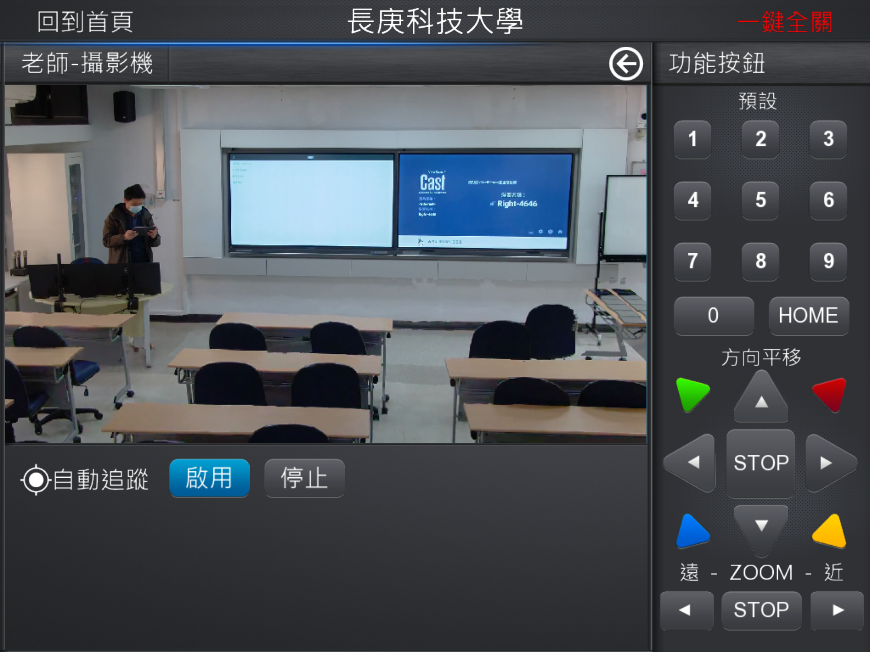
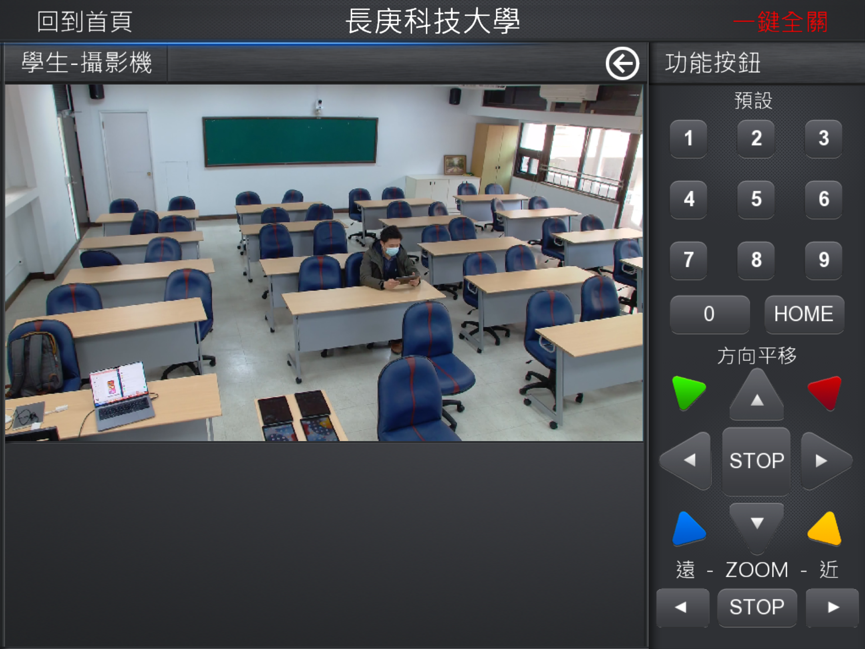
常用教學-攝影機調整
可透過環控平板進行攝影機畫面調整，即可進行上、下、左、右、zoom in\out

Slide 10
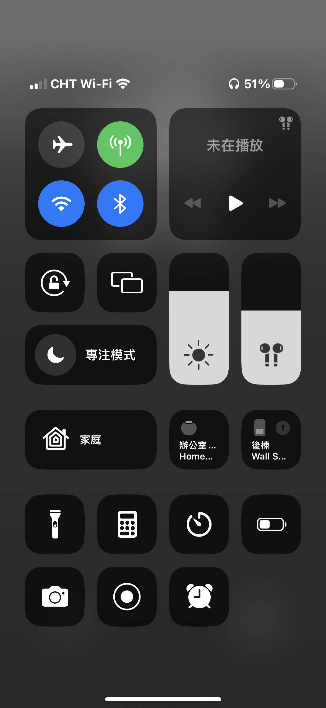
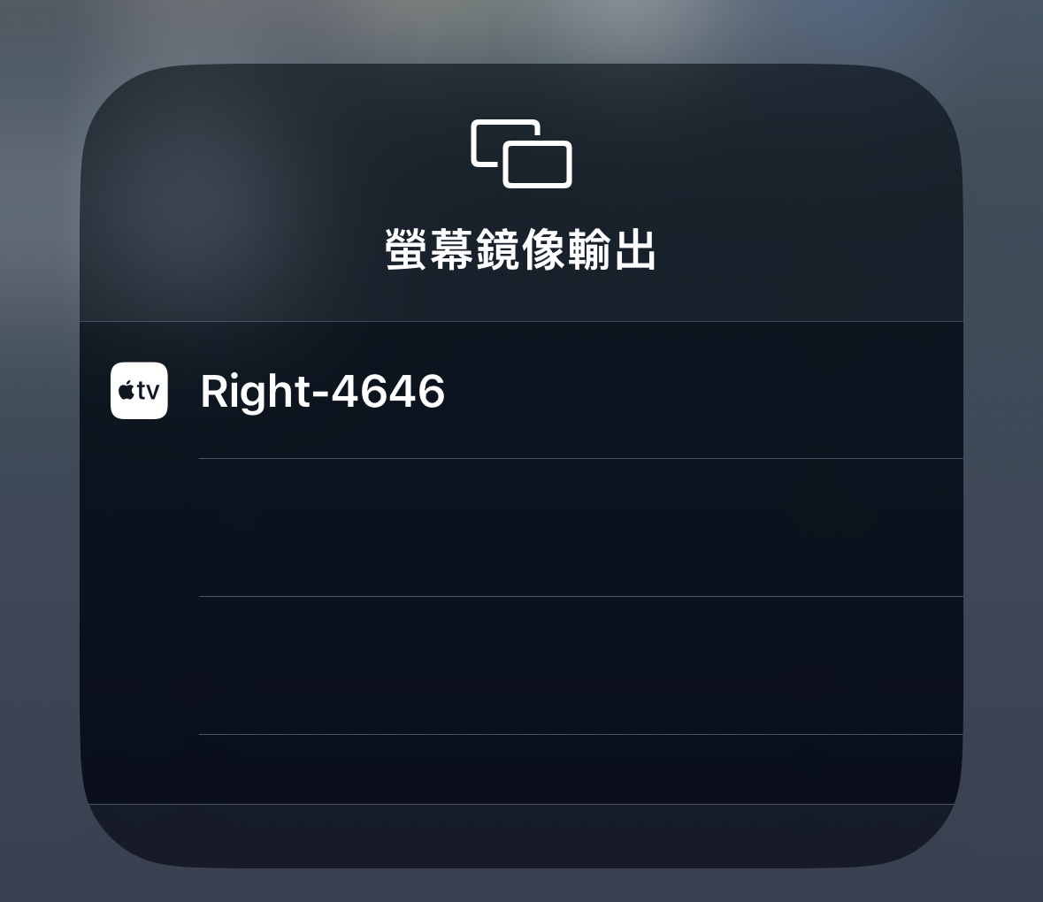
常用教學-iphone、ipad投影分享
切換至“分組投影模式”
Iphone、ipad由右上往下滑，選擇airplay，即可進行分享

Slide 11

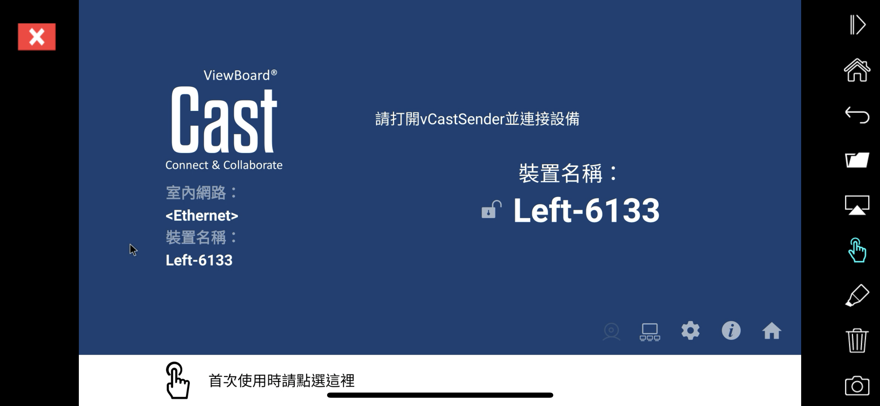
常用教學-android投影
Google play商店下載“vCastSender”

Slide 12
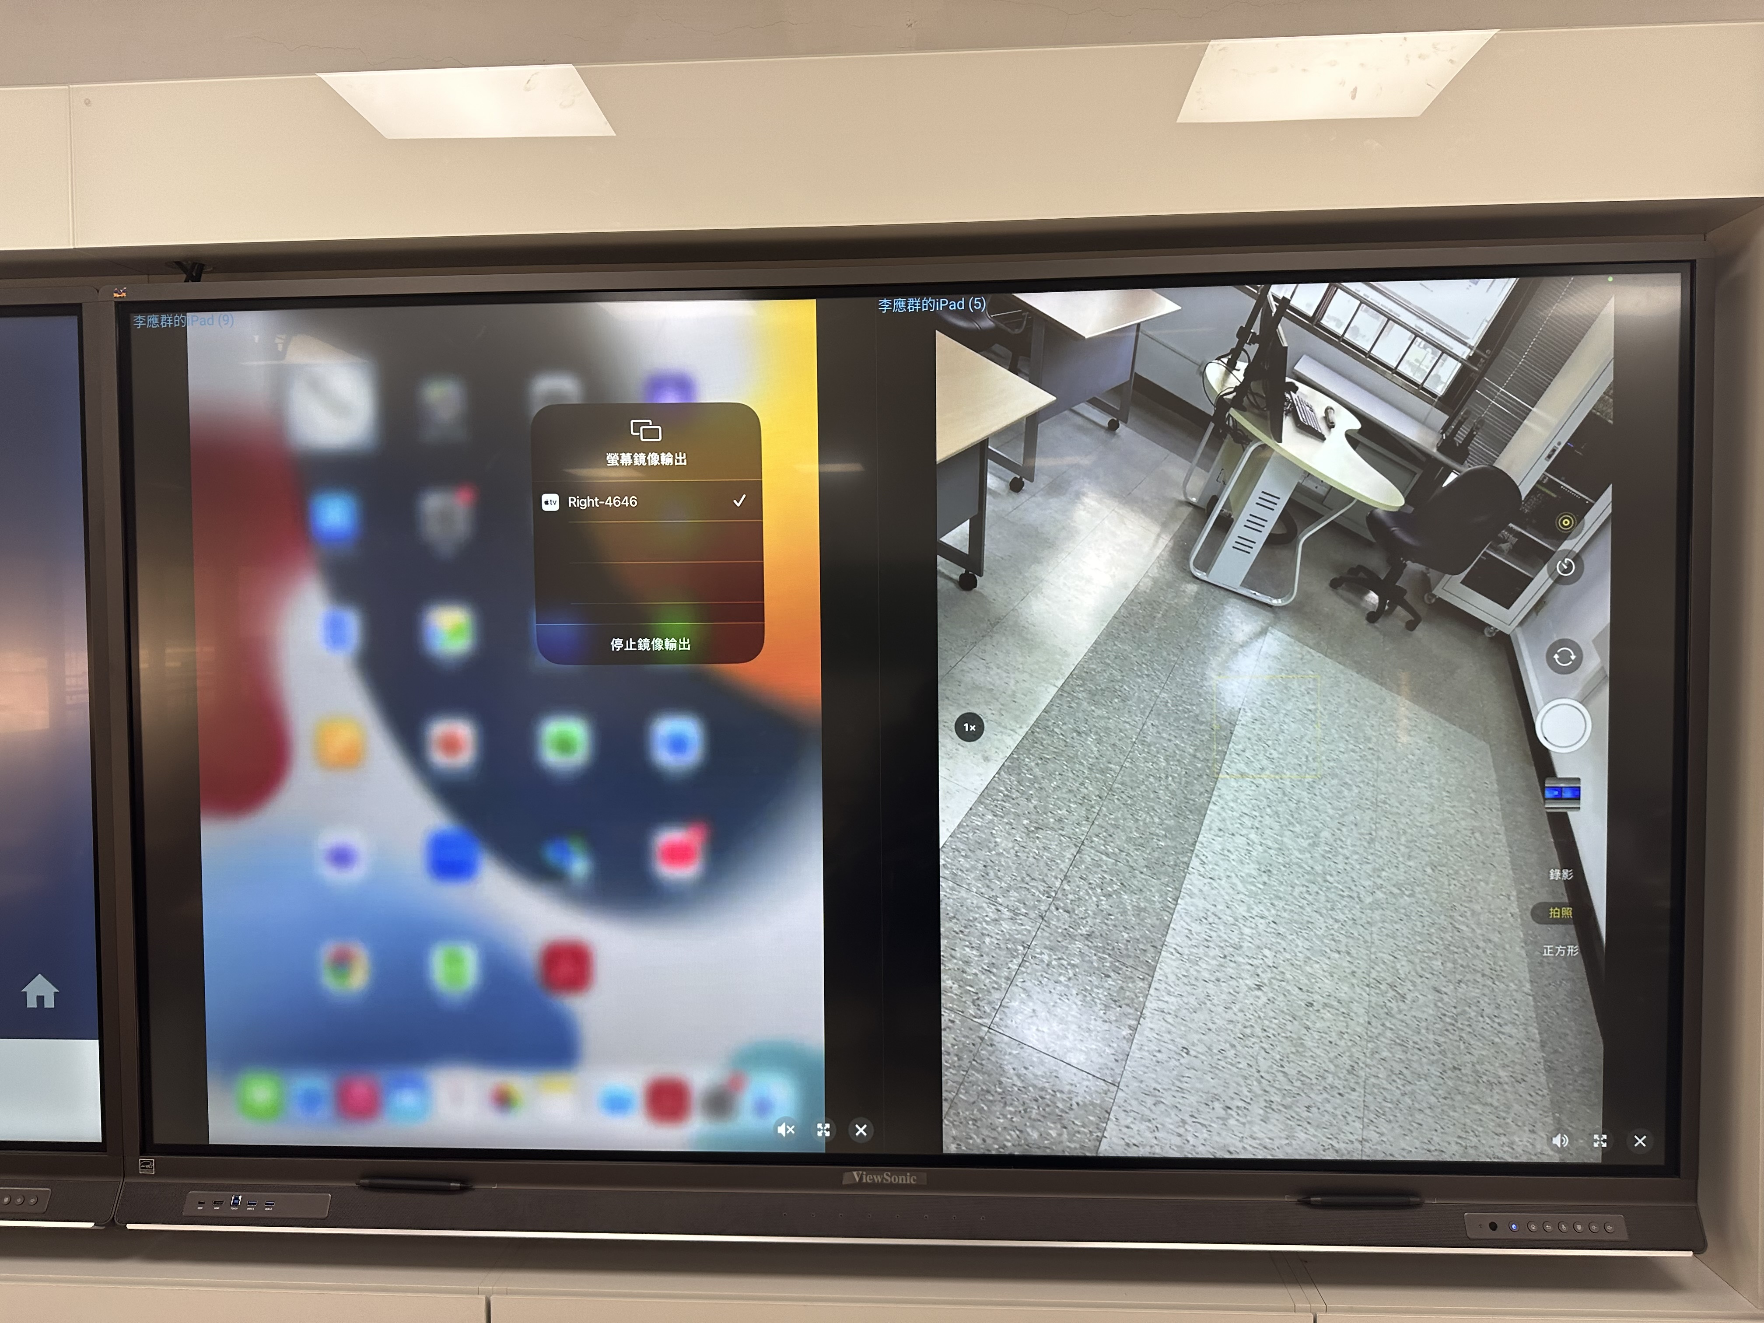
常用教學-無線投影

Slide 13
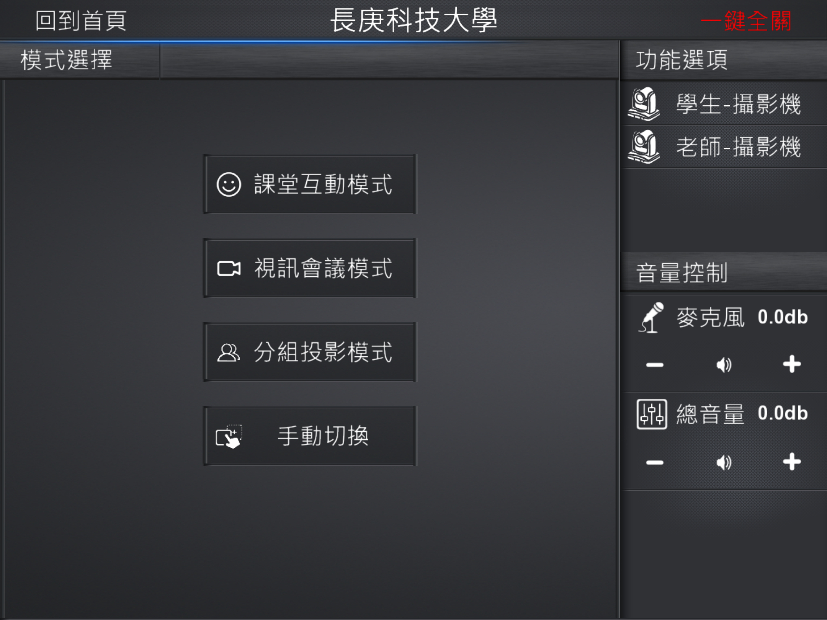
一鍵全關

Slide 14
Q&A
群瓏科技
專案經理
李應群Bruce
0910-081-831

